Slide 1
git advanced
Morris Jobke
Hausmeister bei Nextcloud

Slide 2
log
checkout
commit
branch
push
merge
tag
staging
status
pull

Slide 3
git checkout
Reise durch die Vergangenheit

Slide 4
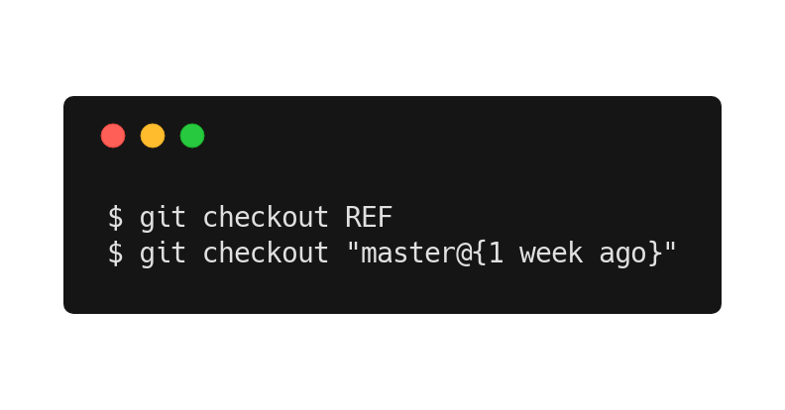
git checkout
WIE
WAS
Wechsel zu einem beliebigen Commit
WOFÜR
Tests, alten Zustand anschauen, ...

Slide 5
git cherry-pick
Für die Hot-Fixes ...

Slide 6
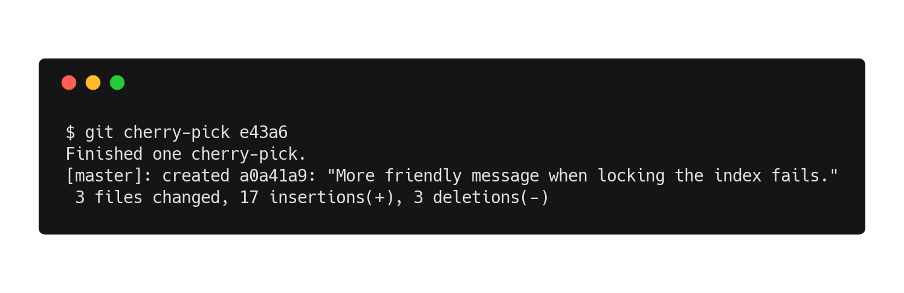
git cherry-pick
master
01
02
03
05
06
unicorn

Slide 7
git cherry-pick
master
01
02
03
05’
05
06
unicorn

Slide 8
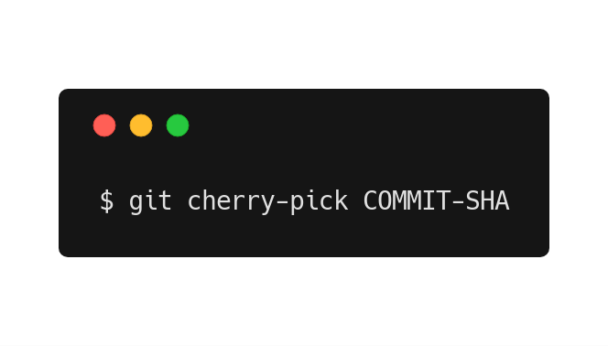
git cherry-pick
WIE
WAS
Wendet Commit auf aktuellem Branch an
WOFÜR
Hot Fixes, Backports

Slide 9
git stash
Warte mal kurz ...

Slide 13
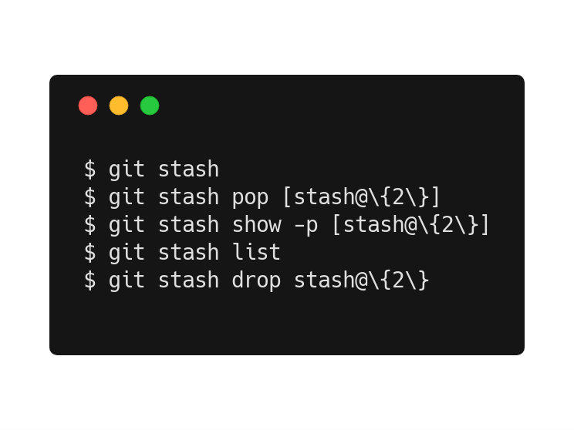
git stash
WIE
WAS
Speichern und Entfernen der aktuellen Änderungen
WOFÜR
Kurzzeitiger Wechsel des Kontext

Slide 14
git add -p
Nur dies und das

Slide 16
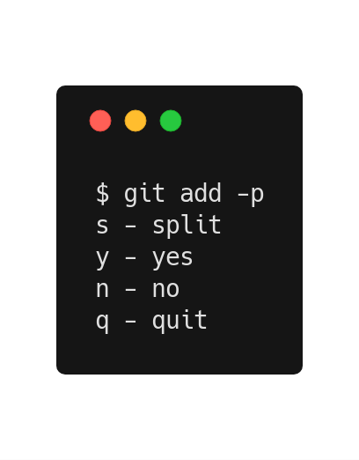
git add -p
WIE
WAS
Teilweises Übernehmen von Änderungen
WOFÜR
Commit-Kontext sauber trennen

Slide 17
git commit --amend
Verbessere deinen letzten Schritt

Slide 19
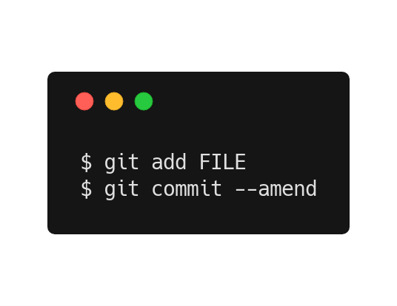

git commit --amend
WIE
WAS
Aktuelle Änderung dem vorherigen Commit hinzufügen
WOFÜR
Nicht veröffentlichte Commits anpassen
Verändert bestehende Commits

Slide 20
git rebase
Schreibe Geschichte ... neu

Slide 21
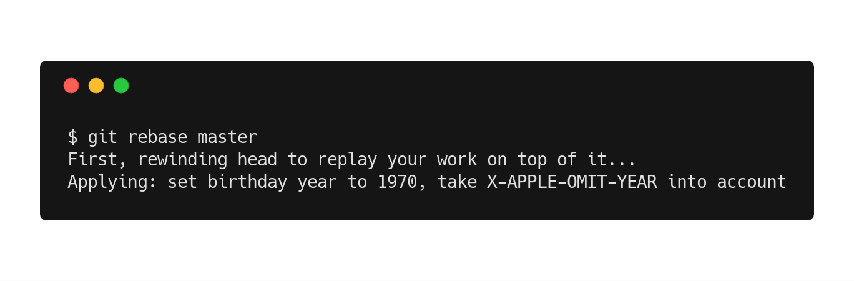
git rebase
master
01
02
03
04
05
06
unicorn

Slide 22
git rebase
master
01
02
03
04
05
06
unicorn

Slide 23
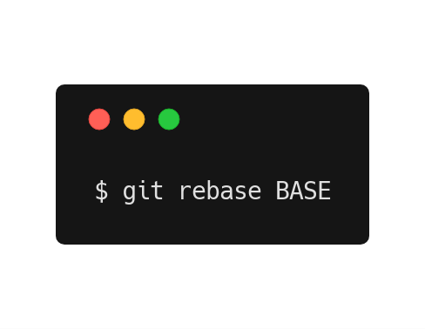
git rebase
WIE
WAS
Wendet sämtliche Commits auf BASE an
WOFÜR
Feature Branches auf den aktuellen Stand bringen
Verändert bestehenden Branch

Slide 24
git rebase --interactive
master
01
02
03
04
05
06
unicorn

Slide 25
git rebase --interactive
master
01
02
03
04
05
06
07
08
unicorn

Slide 26
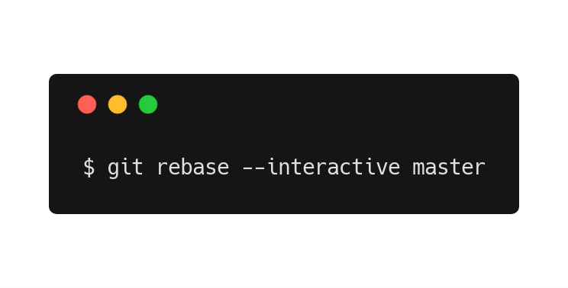
git rebase --interactive
master
01
02
03
04
07
05 & 06
unicorn

Slide 27
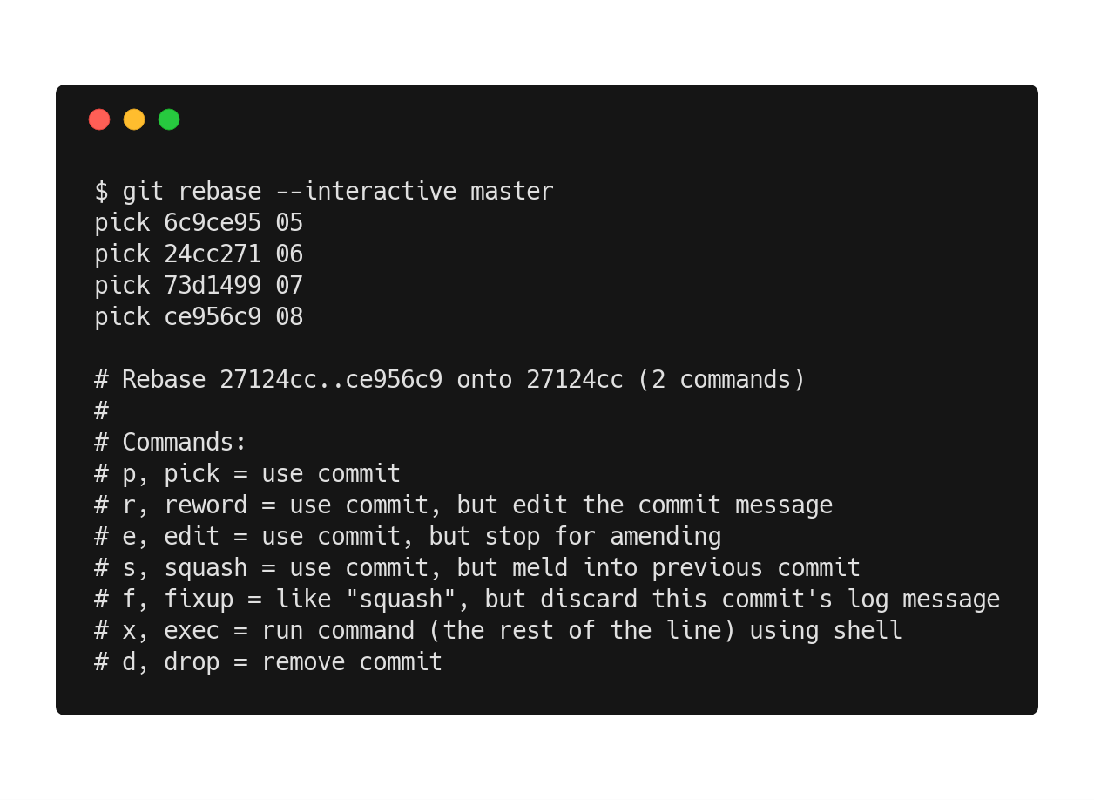
git rebase --interactive

Slide 28
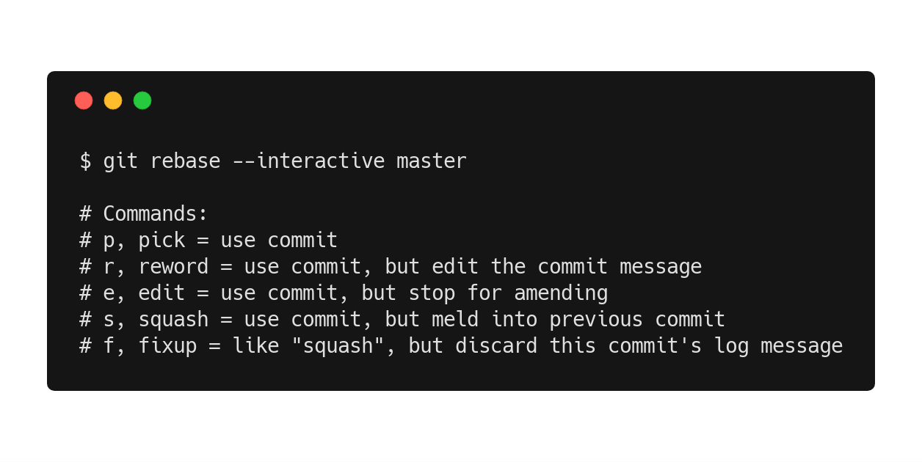
git rebase --interactive
WIE
WAS
Wendet ausgewählte Commits auf BASE an
WOFÜR
Commits eines Branches umsortieren
Verändert bestehenden Branch

Slide 30
git bisect
Finde die Ursache

Slide 32

Per Hand?!?

Slide 34
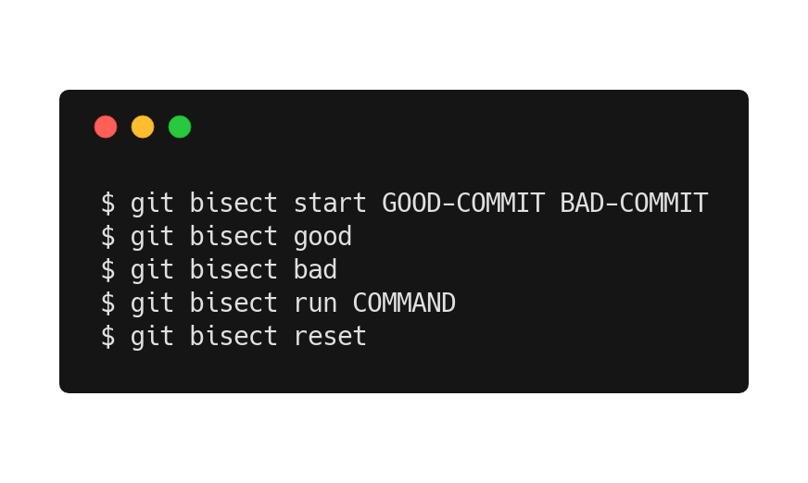
git bisect
WIE
WAS
Binäre Suche nach einem Commit
WOFÜR
Auffinden des Fehlerursprungs

Slide 35
git reflog
Für Archäologen

Slide 36
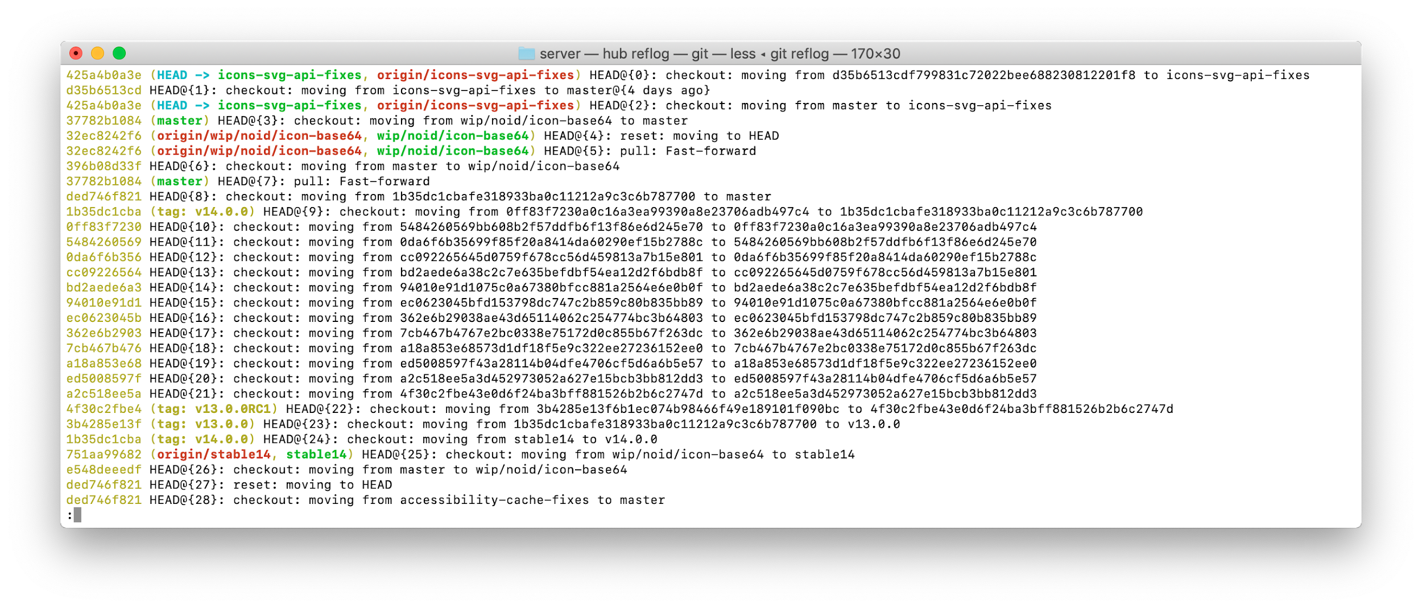
git reflog

Slide 37
git hooks
Praktische Helfer

Slide 38

git blame
Github Web UI

Slide 39
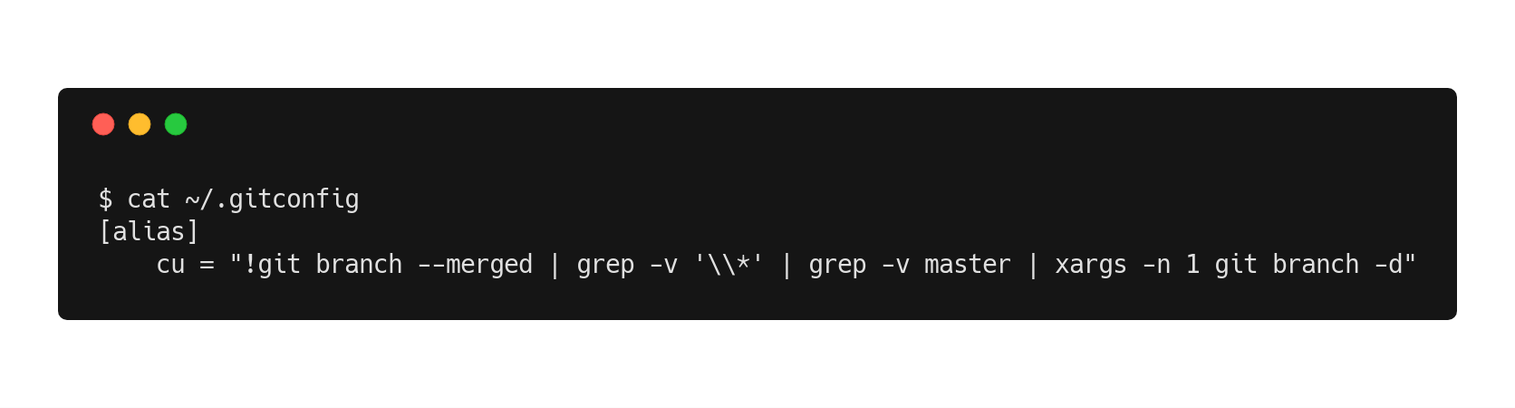
Hausmeistereien
git pull -p
git cu *

Slide 40
oh my zsh
gst - git status
gd - git diff
ga - git add
gcp - git cherry-pick
gco - git checkout
gsta - git stash
gl - git pull
gp - git push
gbs - git bisect
https://github.com/robbyrussell/oh-my-zsh

Slide 41
git book
https://git-scm.com/book/

Slide 42
git bye
Morris Jobke

Slide 43
behind the scenes
https://carbon.now.sh
https://asciinema.org & asciicast2gif

